Slide 1
BÀI 14. SINH SẢN CỦA CÁ VÀ TÔM
I. ĐẶC ĐIỂM SINH SẢN CỦA CÁ, TÔM
Xem 3 video sau để HT PHT số 1
Phiếu học tập số 1: Đặc điểm sinh sản của cá, tôm
Tiêu chí | Cá | Tôm
Tuổi thành thục
Mùa sinh sản
Phương thức sinh sản
Điều kiện sinh sản
Sức sinh sản

Slide 2
BÀI 14. SINH SẢN CỦA CÁ VÀ TÔM
Lần lượt xem 3 video trước khi hòn thiện PHT số 1
Video 1: Vòng đời của cá hồi: https://www.youtube.com/watch?v=xzwhEdHd7Wc&t=111s
Video 2: Kĩ thuật nuôi ương cá giống cá bột, cá hương
https://www.youtube.com/watch?v=mvq5d4s2QIE&t=821s
Video 3: Vòng đời của tôm: https://www.facebook.com/watch/?v=251277052834811

Slide 3
BÀI 14. SINH SẢN CỦA CÁ VÀ TÔM
Lần lượt xem 3 video trước khi hòn thiện PHT số 1
Tiêu chí | Cá | Tôm
Tuổi thành thục
Mùa sinh sản
Phương thức sinh sản
Điều kiện sinh sản
Sức sinh sản

Slide 4
BÀI 14. SINH SẢN CỦA CÁ VÀ TÔM
PHT số 1
Tiêu chí | Cá | Tôm
1. Tuổi thành thục | Phụ thuộc chủ yếu vào tuổi, khác nhau tuỳ theo loài, giới tính. Cá rô phi: 4 đến 6 tháng tuổi. Cá chép: 12 đến 18 tháng tuổi. Cá tra đực : 24 tháng tuổi; cá tra cái khoảng 36 tháng tuổi. | Xác định dựa vào tuổi và khối lượng cơ thể: Tôm sú: 8 tháng tuổi (90 g ở con đực, 100 g con cái). Tôm thẻ chân trắng: 10 tháng tuổi (40 g ở con đực, 45 g ở con cái).

Slide 5
BÀI 14. SINH SẢN CỦA CÁ VÀ TÔM
PHT số 1
Tiêu chí | Cá | Tôm
2. Mùa sinh sản | Mùa có điều kiện thuận lợi cho sự tồn tại và phát triển của phôi và cá con. Miền Bắc: cuối mùa xuân, đầu mùa hè (tháng 3, 4). Miền Nam: đầu mùa mưa(tháng 5). | Mùa sinh sản khác nhau tuỳ loài. Tôm sú đẻ quanh năm, tập trung tháng 3 – 4 và tháng 7–10. Tôm thẻ chân trắng: từ tháng 12 năm trước đến tháng 4 năm sau.

Slide 6
BÀI 14. SINH SẢN CỦA CÁ VÀ TÔM
PHT số 1
Tiêu chí | Cá | Tôm
3. | Phần lớn đẻ trứng, thụ tinh | Sinh sản bằng hình thức giao vĩ và đẻ
Phương | ngoài trong môi trường nước. | trứng.
thức |  | – Tôm nước ngọt: trứng sau khi đẻ
sinh |  | được các lông tơ ở chân bụng của tôm
sản |  | mẹ giữ lại đến khi nở thành ấu trùng.
 |  | – Đa số tôm nước mặn: trứng sau khi
 |  | thụ tinh sẽ được phóng thích ra môi
 |  | trường nước.

Slide 7
BÀI 14. SINH SẢN CỦA CÁ VÀ TÔM
PHT số 1
Tiêu chí | Cá | Tôm
4. Điều | Quá trình sinh sản của đa số loài | Trong tự nhiên một số loài tôm có tập
kiện | cá chịu ảnh hưởng của nhiệt độ, | tính di cư sinh sản.
sinh | độ mặn, oxygen hoà tan, dòng
sản | chảy, thức ăn,...
5. Sức sinh sản | Sức sinh sản cao. | Sức sinh sản của tôm tuỳ thuộc vào loài, kích cỡ, tình trạng sức khoẻ và điều kiện sống

Slide 8
BÀI 14. SINH SẢN CỦA CÁ VÀ TÔM
PHT số 1
Tiêu chí | Cá | Tôm
1. Tuổi thành thục | Phụ thuộc chủ yếu vào tuổi, khác nhau tuỳ theo loài, giới tính. Cá rô phi: 4 đến 6 tháng tuổi. Cá chép: 12 đến 18 tháng tuổi. Cá tra đực : 24 tháng tuổi; cá tra cái khoảng 36 tháng tuổi. | Xác định dựa vào tuổi và khối lượng cơ thể: Tôm sú: 8 tháng tuổi (90 g ở con đực, 100 g con cái). Tôm thẻ chân trắng: 10 tháng tuổi (40 g ở con đực, 45 g ở con cái)..
2. Mùa sinh sản | Mùa có điều kiện thuận lợi cho sự tồn tại và phát triển của phôi và cá con. Miền Bắc: cuối mùa xuân, đầu mùa hè (tháng 3, 4). Miền Nam: đầu mùa mưa (tháng 5). | Mùa sinh sản khác nhau tuỳ loài. Tôm sú đẻ quanh năm, tập trung tháng 3–4 và tháng 7–10. Tôm thẻ chân trắng: từ tháng 12 năm trước đến tháng 4 năm sau.
3. | Phần lớn đẻ trứng, thụ tinh | Sinh sản bằng hình thức giao vĩ và đẻ
Phương | ngoài trong môi trường nước. | trứng.
thức |  | – Tôm nước ngọt: trứng sau khi đẻ
sinh |  | được các lông tơ ở chân bụng của tôm
sản |  | mẹ giữ lại đến khi nở thành ấu trùng.
 |  | – Đa số tôm nước mặn: trứng sau khi
 |  | thụ tinh sẽ được phóng thích ra môi
 |  | trường nước.
4. Điều | Quá trình sinh sản của đa số loài | Trong tự nhiên một số loài tôm có tập
kiện | cá chịu ảnh hưởng của nhiệt độ, | tính di cư sinh sản.
sinh | độ mặn, oxygen hoà tan, dòng
sản | chảy, thức ăn,... Vd sgk tr 70
5. Sức sinh sản | Sức sinh sản cao. | Sức sinh sản của tôm tuỳ thuộc vào loài, kích cỡ, tình trạng sức khoẻ và điều kiện sống

Slide 9
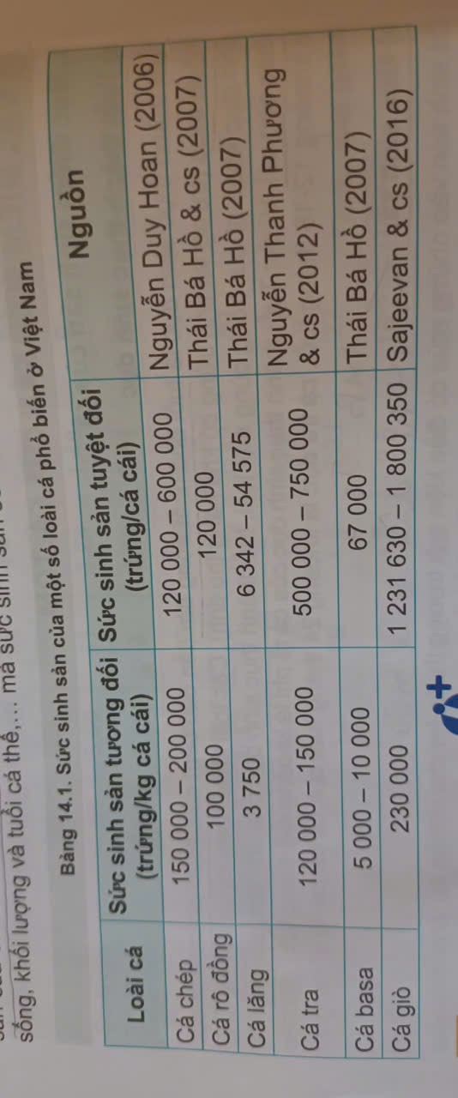

Slide 10
BÀI 14. SINH SẢN CỦA CÁ VÀ TÔM
II. KĨ THUẬT NUÔI ƯƠNG CÁ, TÔM GIỐNG
1. Kĩ thuật nuôi ương cá giống.
Phiếu học tập số 2: Kĩ thuật ương, nuôi cá giống
Giai đoạn | Ương nuôi cá bột lên cá hương | Ương nuôi cá hương lên cá giống
a/Chuẩn bị ao nuôi
b/Lựa chọn, thả giống
c/Chăm sóc và quản lí
d/Thu hoạch

Slide 11
BÀI 14. SINH SẢN CỦA CÁ VÀ TÔM
PHT số 2
Giai đoạn | Ương nuôi cá bột lên cá hương | Ương nuôi cá hương lên cá giống
a/Chuẩn bị ao nuôi | Ao nhỏ hoặc vừa (500 m² đến 2000 m²), sâu từ 1,2 m đến 1,5 m; cải tạo theo đúng kĩ thuật. Thả cá trong vòng 5 đến 7 ngày sau khi lấy nước vào ao. | Ao 1 000 m² đến 2 000 m², sâu từ 1,2 m đến 1,5 m; cải tạo theo đúng kĩ thuật.

Slide 12
BÀI 14. SINH SẢN CỦA CÁ VÀ TÔM
PHT số 2
Giai đoạn | Ương nuôi cá bột lên cá hương | Ương nuôi cá hương lên cá giống
b/Lựa chọn, thả giống | Chọn cá: đã tiêu hết noãn hoàng, có khả năng tự bơi. Thời vụ thả: + Miền Bắc: tháng 2 đến tháng 5 và tháng 7 đến tháng 9. + Miền Nam: ương nuôi quanh năm, tập trung mùa mưa. Thả giống: vào sáng sớm hoặc chiều mát; mật độ 100 đến 250 con/m². | Chọn cá cỡ dài khoảng 0,7–7 cm tuỳ loài. Thời vụ thả: + Miền Bắc: tháng 2 đến tháng 6 và tháng 8 đến tháng 10. + Miền Nam: ương nuôi quanh năm. Thả giống: vào sáng sớm hoặc chiều mát; mật độ 10 đến 20 con/m².

Slide 13
BÀI 14. SINH SẢN CỦA CÁ VÀ TÔM
PHT số 2
Giai đoạn | Ương nuôi cá bột lên cá hương | Ương nuôi cá hương lên cá giống
c/Chăm sóc và quản lí | Cho ăn phù hợp, theo dõi môi trường và sức khoẻ cá Định kì sử dụng chế phẩm sinh học theo hướng dẫn | Theo dõi môi trường và sức khoẻ cá Sử dụng thức ăn có độ đạm cao, lượng thức ăn hàng ngày theo tỉ lệ khối lượng thức ăn/ khối lượng cá trong ao.

Slide 14
BÀI 14. SINH SẢN CỦA CÁ VÀ TÔM
PHT số 2
Giai đoạn | Ương nuôi cá bột lên cá hương | Ương nuôi cá hương lên cá giống
d/Thu hoạch | Nuôi khoảng 25 ngày thì thu hoạch. Ngừng cho ăn từ 1 đến 2 ngày trước khi thu. Thu hoạch vào sáng sớm hoặc chiều mát; dùng lưới mắt nhỏ, thu dần, thao tác nhẹ. | Nuôi khoảng 25 ngày thì thu hoạch. – H 47 r 73 Ngừng cho ăn từ 1 đến 2 ngày trước khi thu. Thu hoạch vào sáng sớm hoặc chiều mát; dùng lưới mắt nhỏ, thu dần, thao tác nhẹ.

Slide 15
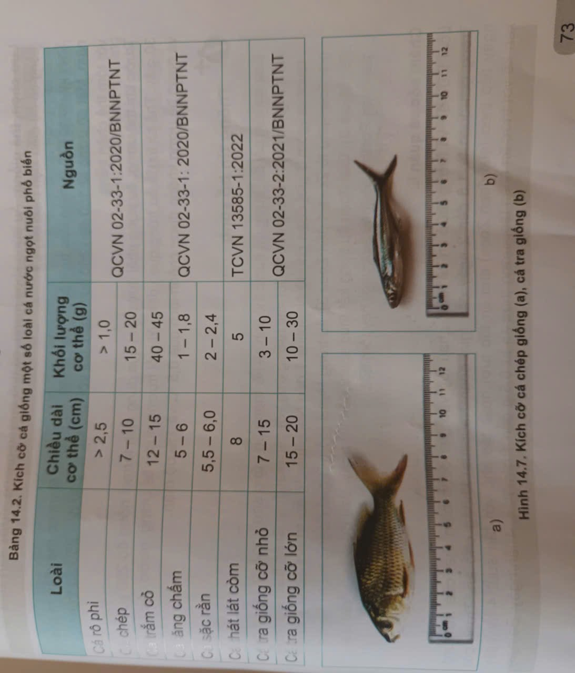

Slide 16
BÀI 14. SINH SẢN CỦA CÁ VÀ TÔM
PHT số 2
Giai đoạn | Ương nuôi cá bột lên cá hương | Ương nuôi cá hương lên cá giống
a/Chuẩn bị ao nuôi | Ao nhỏ hoặc vừa (500 m² đến 2000 m²), sâu từ 1,2 m đến 1,5 m; cải tạo theo đúng kĩ thuật. Thả cá trong vòng 5 đến 7 ngày sau khi lấy nước vào ao. | Ao 1 000 m² đến 2 000 m², sâu từ 1,2 m đến 1,5 m; cải tạo theo đúng kĩ thuật.
b/Lựa chọn, thả giống | Chọn cá: đã tiêu hết noãn hoàng, có khả năng tự bơi. Thời vụ thả: + Miền Bắc: tháng 2 đến tháng 5 và tháng 7 đến tháng 9. + Miền Nam: ương nuôi quanh năm, tập trung mùa mưa. Thả giống: vào sáng sớm hoặc chiều mát; mật độ 100 đến 250 con/m². | Chọn cá cỡ dài khoảng 0,7–7 cm tuỳ loài. Thời vụ thả: + Miền Bắc: tháng 2 đến tháng 6 và tháng 8 đến tháng 10. + Miền Nam: ương nuôi quanh năm. Thả giống: vào sáng sớm hoặc chiều mát; mật độ 10 đến 20 con/m².
c/Chăm sóc và quản lí | Cho ăn phù hợp, theo dõi môi trường và sức khoẻ cá Định kì sử dụng chế phẩm sinh học theo hướng dẫn | Theo dõi môi trường và sức khoẻ cá Sử dụng thức ăn có độ đạm cao, lượng thức ăn hàng ngày theo tỉ lệ khối lượng thức ăn/ khối lượng cá trong ao.
d/Thu hoạch | Nuôi khoảng 25 ngày thì thu hoạch. Ngừng cho ăn từ 1 đến 2 ngày trước khi thu. Thu hoạch vào sáng sớm hoặc chiều mát; dùng lưới mắt nhỏ, thu dần, thao tác nhẹ. | Nuôi khoảng 25 ngày thì thu hoạch. Ngừng cho ăn từ 1 đến 2 ngày trước khi thu. Thu hoạch vào sáng sớm hoặc chiều mát; dùng lưới mắt nhỏ, thu dần, thao tác nhẹ.

Slide 17
Trả lời câu hỏi tr 72:
1. Vì sao trước khi thu hoạch cần ngừng cho cá ăn 1 đến 2 ngày?
Gợi ý: Hạn chế tối đa chất thải của cá trong quá trình vận chuyển, nếu cá ăn no, khi vận chuyển sẽ dễ bị sình/chướng bụng.
2. Tìm hiểu vì sao thời vụ ương cá giống ở miền Bắc và miền Nam lại khác nhau?
Gợi ý: Dựa vào sự khác nhau về khí hậu và mùa vụ sinh sản của cá ở hai miền.

Slide 18
BÀI 14. SINH SẢN CỦA CÁ VÀ TÔM
2. Kĩ thuật nuôi ương tôm giống trong bể.
+ Nêu quy trình chuẩn bị bể nuôi tôm giống. Tại sao cần phải khử trùng bể và nguồn nước sạch sẽ bằng hoá chất thích hợp?
+ Nêu cách lựa chọn và thả giống. Tại sao phải tắm cho ấu trùng tôm bằng dung dịch formol trước khi thả ương?
+ Cần chăm sóc và quản lí trong quá trình ương nuôi tôm giống như thế nào? Tại sao giai đoạn đầu khi ương (giai đoạn Nauplius) lại không cần cho ấu trùng tôm ăn?
(Gợi ý câu trả lời: giai đoạn này, ấu trùng Nauplius dinh dưỡng bằng noãn hoàng).
+ Tôm giống được thu hoạch như thế nào?
Xem lại video 3: Vòng đời của tôm: https://www.facebook.com/watch/?v=251277052834811

Slide 19
BÀI 14. SINH SẢN CỦA CÁ VÀ TÔM
2. Kĩ thuật nuôi ương tôm giống trong bể.
a/ Chuẩn bị bể nuôi:
Vệ sinh, khử trùng bừng chlorine hoặc iodine với liều lượng phù hợp(hd/nhãn) → rửa lại = sạch.
b/ Nước ương nuôi:
Đươc xử lí đúng quy trình.
Độ mặn: 28 %o – 30%o – cá nước mặn.
c/ Lựa chọn và thả giống Lựa chọn: ấu trùng khỏe mạnh, hướng quang, có nguồn gốc rõ rang.
Thời vụ thả giống: MB: tháng 3 – 11; MN: quanh năm.
Mật độ ương: 150 – 250 ấu trùng/L – tôm Sú; 200 – 250/L – tôm thẻ chân trắng.
Thả từ từ vào thời điểm thời tiết mát mẻ trong ngày.
Lưu ý: trc khi thả cần đc xử lý bằng dd formol.
d/Chăm sóc và quản lí
Loại thức ăn và lượng thức ăn phụ thuộc vào giai đoạn biến thái ấu trùng.
Vd: Gđ 1 – 2 ngày tuổi: ko cần cho ăn.
Gđ 4 tiếp theo(ngày thứ 3 – 6) chó ăn 4 lần / ngày( tảo tươi/ khô + t/ăn nhân tạo: 0.5 – 1g/m3/ lần
Gđ: 7 -9 ngày 1g – 1.5g/m3/lần,…

Slide 20
BÀI 14. SINH SẢN CỦA CÁ VÀ TÔM
2. Kĩ thuật nuôi ương tôm giống trong bể.
d/Chăm sóc và quản lí
Loại thức ăn và lượng thức ăn phụ thuộc vào giai đoạn biến thái ấu trùng.
Vd: Gđ 1 – 2 ngày tuổi: ko cần cho ăn.
Gđ 4 tiếp theo(ngày thứ 3 – 6) chó ăn 4 lần / ngày( tảo tươi/ khô + t/ăn nhân tạo: 0.5 – 1g/m3/ lần
Gđ: 7 -9 ngày 1g – 1.5g/m3/lần,…
Chăm sóc: thường xuyên theo dõi môi trường và tình trạng sức khỏe ấu trùng để kịp thời xử lí.
e/ Thu hoạch
Khi hậu ấu trùng đc k 12 ngày – tôm thẻ chân trắng. 15 ngày – tốm sú.

Slide 21
BÀI 14. SINH SẢN CỦA CÁ VÀ TÔM
2. Kĩ thuật nuôi ương tôm giống trong bể.
Tại sao giai đoạn đầu khi ương (giai đoạn Nauplius) lại không cần cho ấu trùng tôm ăn?
Gợi ý câu trả lời: giai đoạn này, ấu trùng Nauplius dinh dưỡng bằng noãn hoàng.
+ Tôm giống được thu hoạch như thế nào?
Gợi ý:

Slide 22
CỦNG CỐ
Câu 1. Ở miến Bắc nước ta, mùa sinh sản của cá chủ yếu là
A. cuối mùa xuân, đầu mùa hè. B. cuối mùa hè, đầu mùa thu.
C. mùa xuân. D. mùa hè.
ĐÁP ÁN: A. cuối mùa xuân, đầu mùa hè.
Câu 2. Đặc điểm nào sau đây thể hiện sự thích nghi cao của cá với điều kiện môi trường sống?
A. Thụ tinh ngoài. B. Đẻ trứng ra ngoài môi trường nước.
C. Số lượng trứng nhiều. D. Phần lớn không có sự chăm sóc con non.
ĐÁP ÁN: C. Số lượng trứng nhiều.

Slide 23
Câu 3. Nhận định nào sau đây không đúng khi nói về kĩ thuật ương nuôi tôm giống trong bể?
Thả ấu trùng giống vào bể nuôi cần thả nhanh.
Cho ăn và lượng thức ăn cần căn cứ vào giai đoạn biến thái của ấu trùng.
Bể ương nuôi có thể dùng bể xi măng, bể lót bạt....
Có thể khử trùng bể bơi bằng iodine.
Đáp án:
Câu 3: a) Sai; b) đúng; c) Đúng; d) Đúng.
Câu 4. Khi nói về kĩ thuật ương nuôi tôm giống trong bể, mỗi nhận định dưới đây đúng hay sai?
Vệ sinh bể sạch sẽ, khử trùng bằng chlorine với liều lượng phù hợp và rửa lại bằng nước sạch.
Ngay sau khi thả, cho ấu trùng Nauplius ăn bổ sung ngay thức ăn.
Thời vụ ương tôm ở miền Nam có thể diễn ra quanh năm.
Trước khi thả, ấu trùng cần được tắm qua dung dịch formol nồng độ 200ppm.
Câu 4: a) Đúng; b) Sai; c) Đúng; d) Đúng.

Slide 24
CỦNG CỐ
1/ Vì sao mùa sinh sản của cá ở Miền Nam và Bắc lại khác nhau?
2/ Việc xác định mùa sinh sản có ý nghĩa gì với người sản xuất?
3/ Hiểu được đặc điểm sinh sản của cá, tôm có ý nghĩ gì với người sản xuất?
VỀ NHÀ
1/Xem, học bài cũ 14 và chuẩn bị bài 15

